Slide 1
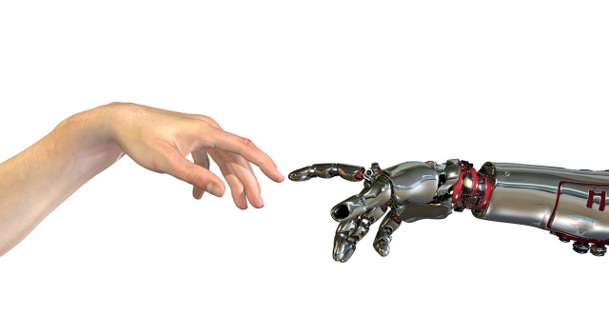
Machine Learning
1. methoden en technieken

Slide 2
ml:kickoff

Slide 3
Machine Learning
Opzet van het vak
BB-course: https://blackboard.hanze.nl/ultra/courses/_360637_1/cl/outline
Pages: https://hanze-hbo-ict.github.io/Machine-Learning/
Vak duurt 8 weken
Hoor- en werkcolleges + oplevermomenten
Beoordeling o.b.v. opgavensets, 4 in totaal
Bij voorkeur in duo’s, evt. solo
Elke twee weken oplevermoment

Slide 4
ml:inleiding

Slide 5
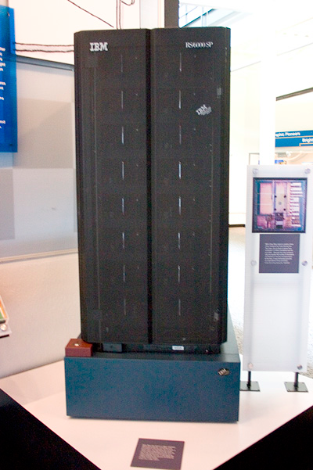
https://upload.wikimedia.org/wikipedia/commons/b/be/Deep_Blue.jpg

Slide 6
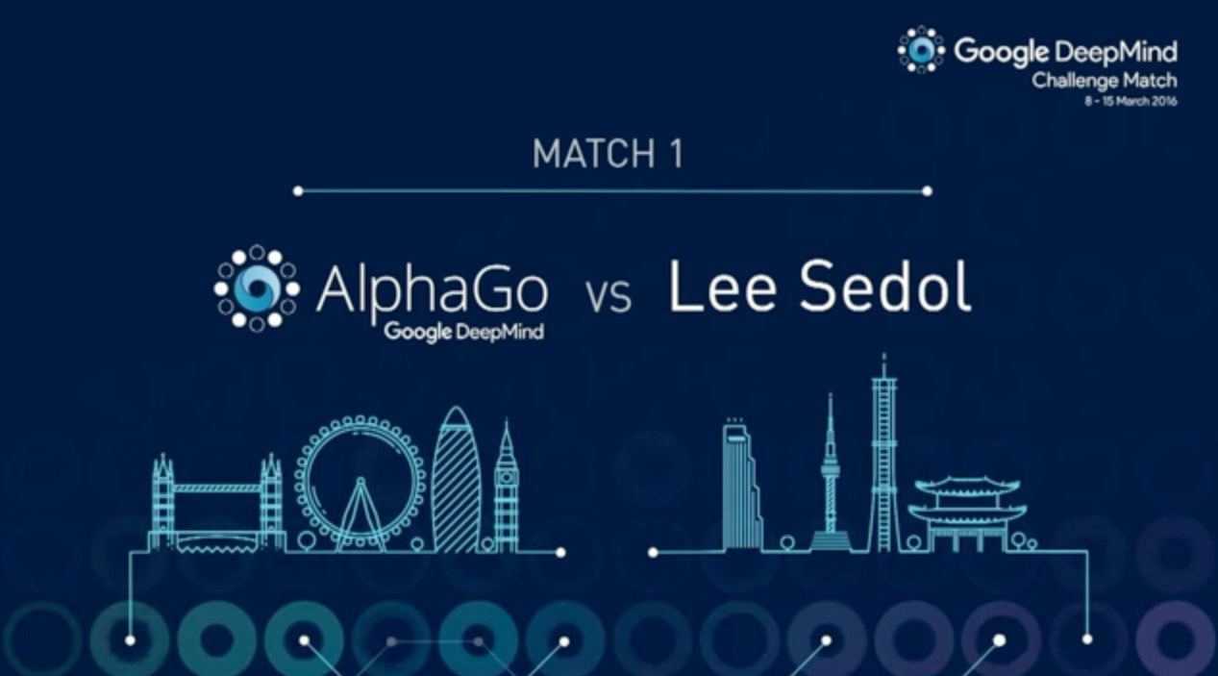
https://www.valuewalk.com/2016/03/google-ai-alphago-defeats-south-korean-go-master/

Slide 7
Traditionele AI-aanpak: BDUF
input
Rule-based system
output
naar Géron 2017, pp 5ff.

Slide 8
ML aanpak: learning on the job
data
Bepaal foutmarge
Train ML algoritme
Evaluatie
naar Géron 2017, pp 5ff.

Slide 9
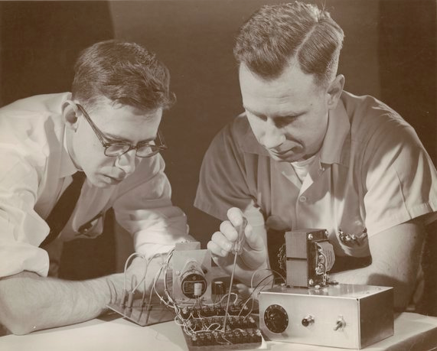
https://kimschmidtsbrain.files.wordpress.com/2015/10/frank-rosenblatt-and-charles-w-wightman.jpg?w=610

Slide 10

Internet in 1999
http://www.medienkunstnetz.de/works/1-1/images/3/

Slide 11
De informatie-explosie
ZB
1 zettabyte (ZB) = 10²¹ bytes = 1000 exabytes = 1 miljoen petabytes = 1 miljard terabytes = 1 triljoen gigabytes.
https://whatsthebigdata.com/2016/03/07/amount-of-data-created-annually-to-reach-180-zettabytes-in-2025/

Slide 12
ml:algemene werking

Slide 13
machine learning
supervised/
unsupervised
online/batch
instance-based/model-based
Is er (menselijke) controle op de output, of laten we het systeem zelf patronen ontdekken?
Moet alle data van tevoren bij het systeem bekend zijn, of kan het ook leren van nieuwe observaties wanneer ze maar binnenkomen?
Leert het systeem aan de hand van vergelijkingen met bestaande instanties, of wordt er een (wiskundig) model gemaakt?
naar Géron 2017, pp 7-22.

Slide 14
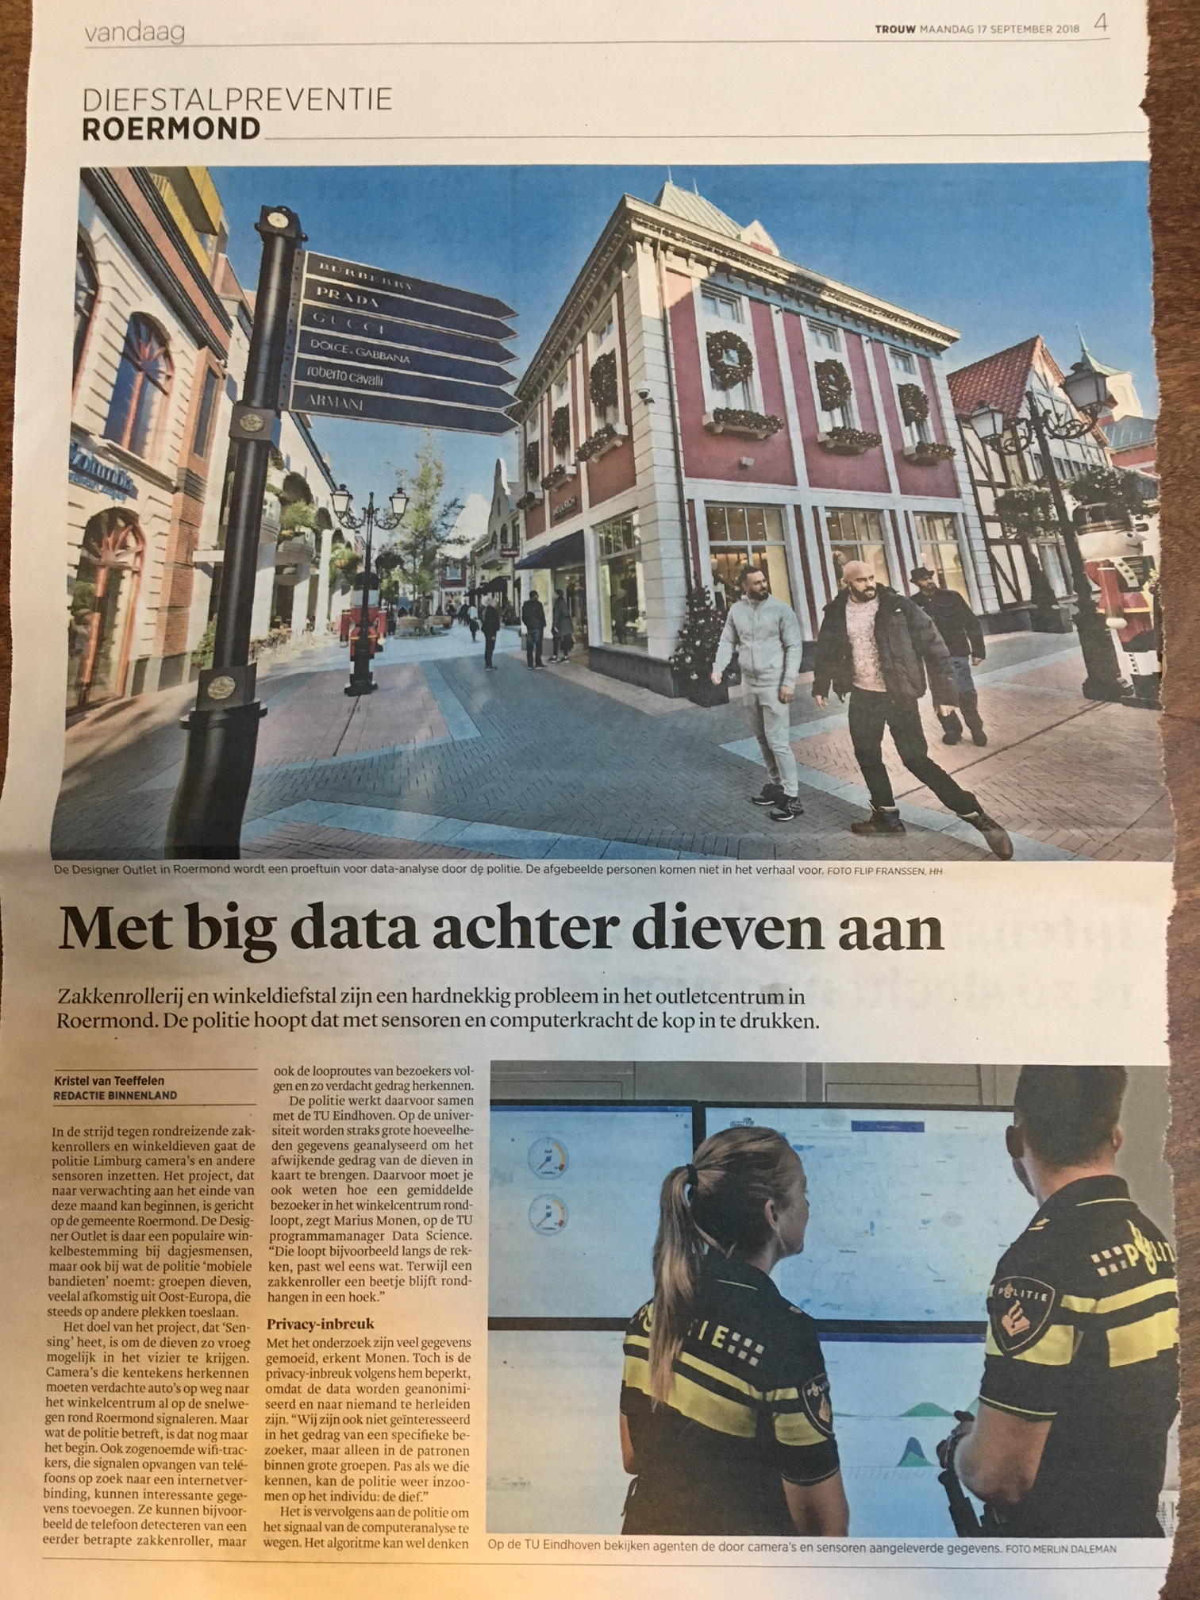
Trouw, 18 september 2018

Slide 15
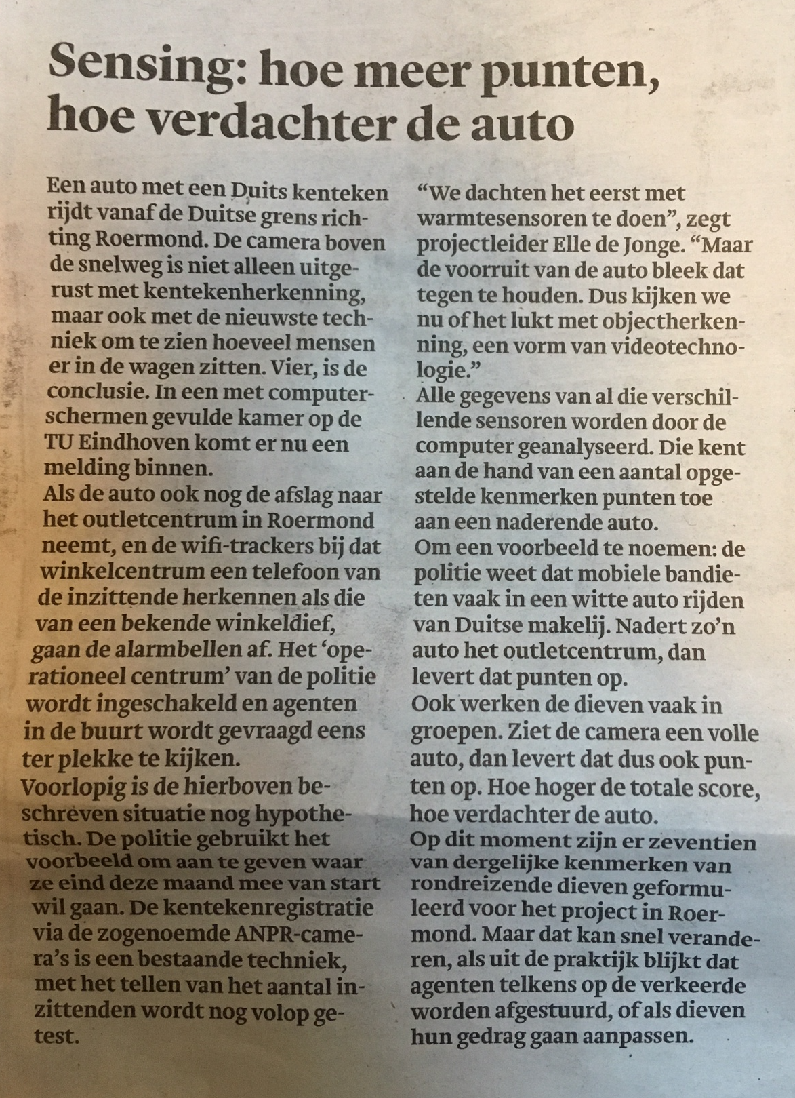
Eigenschappen (features)
Trouw, 18 september 2018

Slide 16
eigenschappen / features
Trouw, 18 september 2018

Slide 17
hypothese
1
model
0,75
×
kans op criminele activiteit →
0,5
0,25
1
2
3
4
5
aantal mensen in auto →

Slide 18
ml:technieken

Slide 19

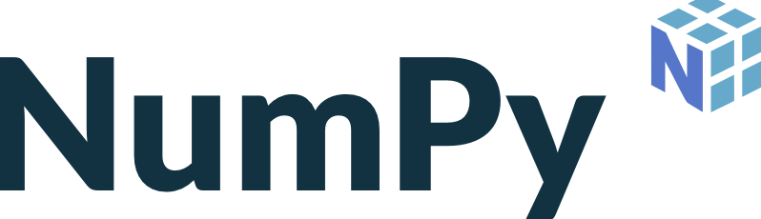




Bedrijfsvraagstukken
Databegrip
Datapreparatie
Modelleren
Deployment
Evaluatie

Slide 20
python
een veelgebruikte programmeertaal met een duidelijke en leesbare syntax.
numpy
een populaire bibliotheek voor numerieke berekeningen, waarmee arrays en matrices efficiënt kunnen worden bewerkt en wiskundige functies worden toegepast.
pandas
een veelgebruikte Python-bibliotheek voor gegevensanalyse en -manipulatie, waarmee datastructuren zoals DataFrames kunnen worden beheerd en bewerkt.
matplotlib
een Python-bibliotheek voor datavisualisatie, waarmee je grafieken, diagrammen en plots kunt maken met behulp van programmeercode.
scikit-learn
een populaire Python-bibliotheek voor machine learning, waarmee je efficiënt algoritmen kunt trainen, evalueren en voorspellingen kunt maken.
tensorflow
TensorFlow is een open-source bibliotheek voor machine learning en deep learning, ontwikkeld door Google. Het wordt gebruikt voor het bouwen van neurale netwerken en andere machine learning-modellen.
keras
vereenvoudigt het bouwen en trainen van neurale netwerken. Het wordt veel gebruikt voor deep learning-toepassingen.
jupyter
een open-source platform waarmee je interactieve en documentaire omgevingen kunt creëren voor dataverkenning, visualisatie en analyses met code.
bron: chatgpt 😎

Slide 21
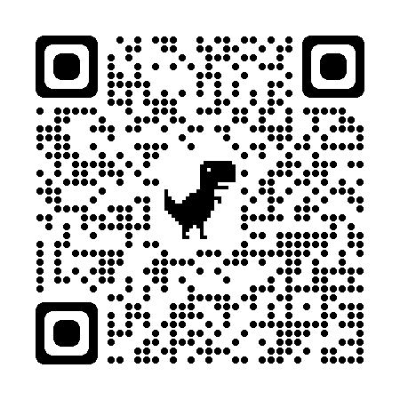
requirements.txt
================
jupyter
scikit-learn
tensorflow
matplotlib
scipy
numpy
pandas
pip install -r requirements.txt
(https://hanze-hbo-ict.github.io/Machine-Learning/files/requirements.txt)

Slide 22
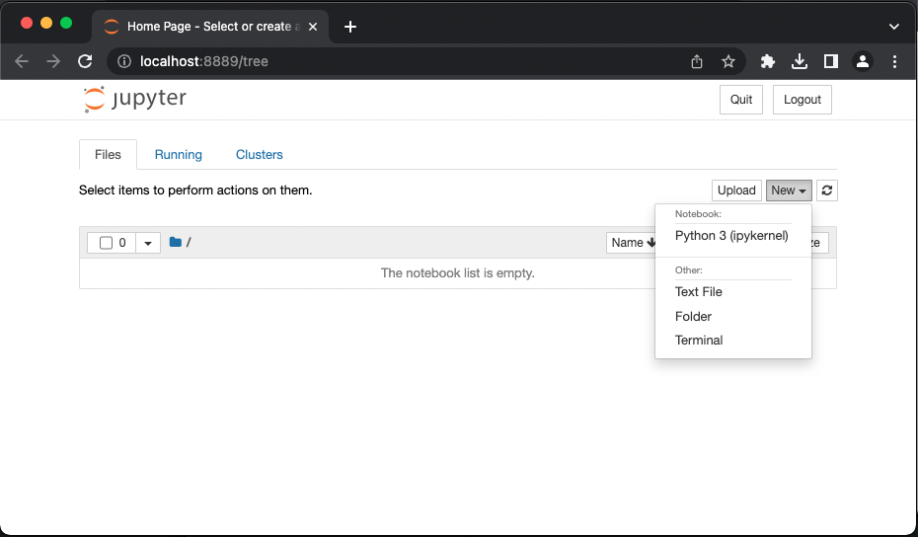

Slide 23
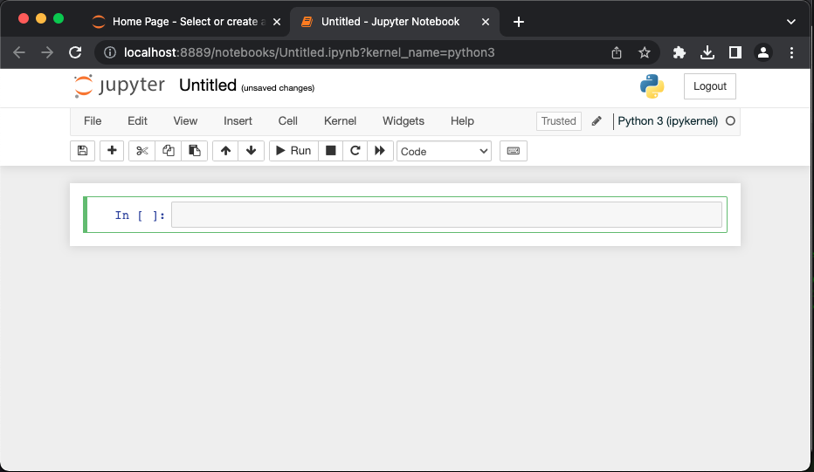

Slide 24
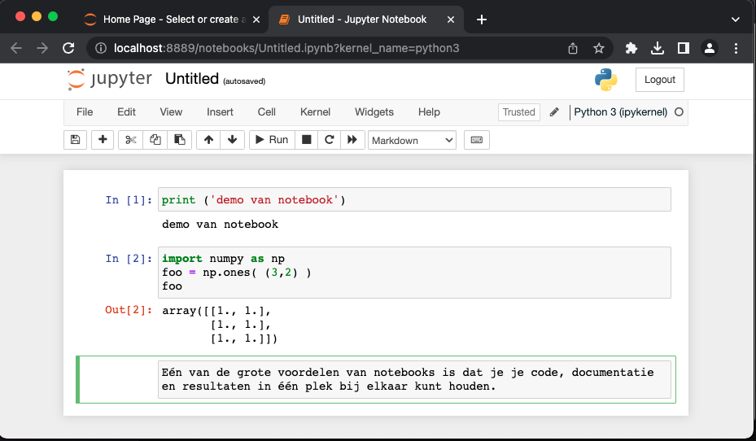

Slide 25
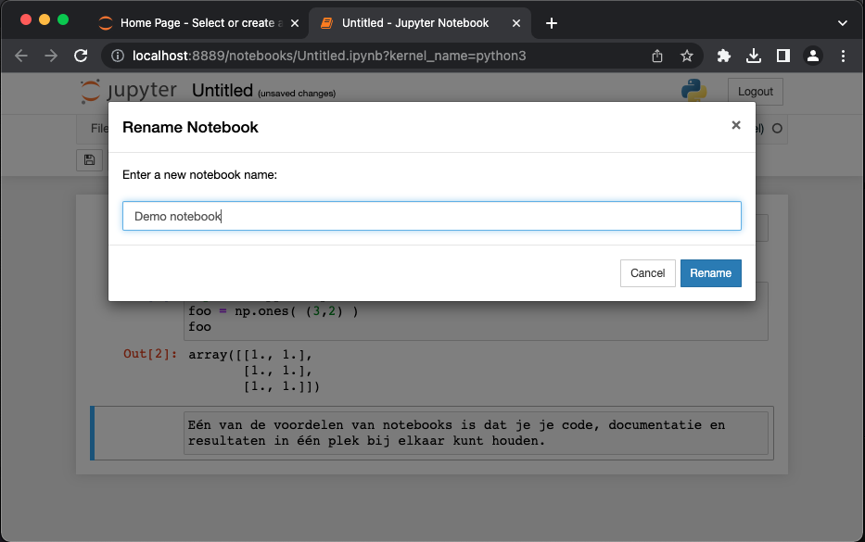

Slide 26
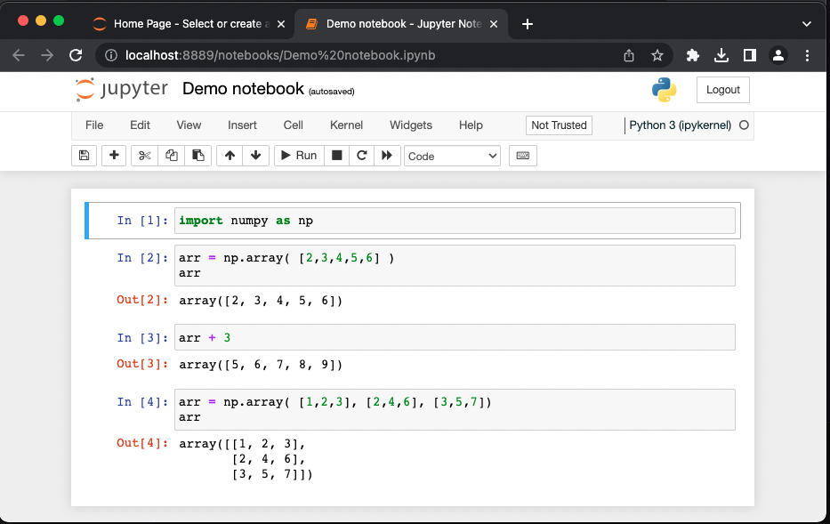

Slide 27
DEMO

Slide 28
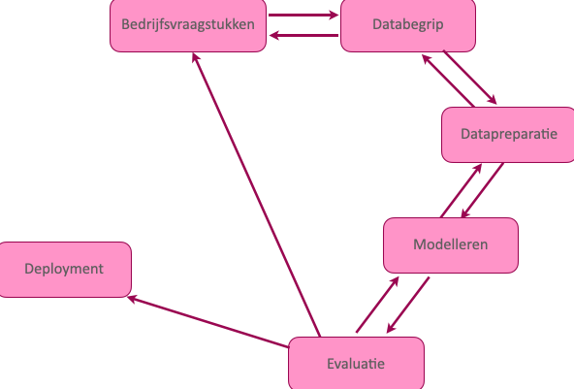
Kunnen we op basis van de gegevens van een reiziger de overlevingskans van die reiziger voorspellen?

